Slide 1


TRƯỜNG TIỂU HỌC LÊ QUÝ ĐÔN
MÔN TOÁN
BÀI: THỰC HÀNH ĐO ĐỘ DÀI
THỰC HÀNH ĐO ĐỘ DÀI (TIẾP THEO)
(TR.47, 48)

Slide 2
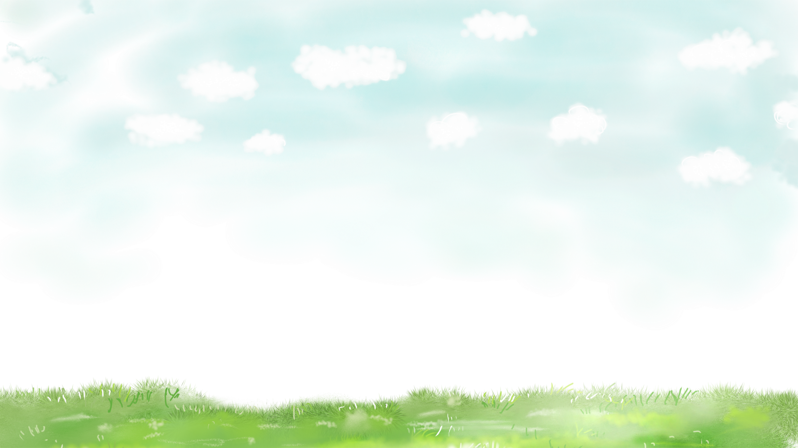

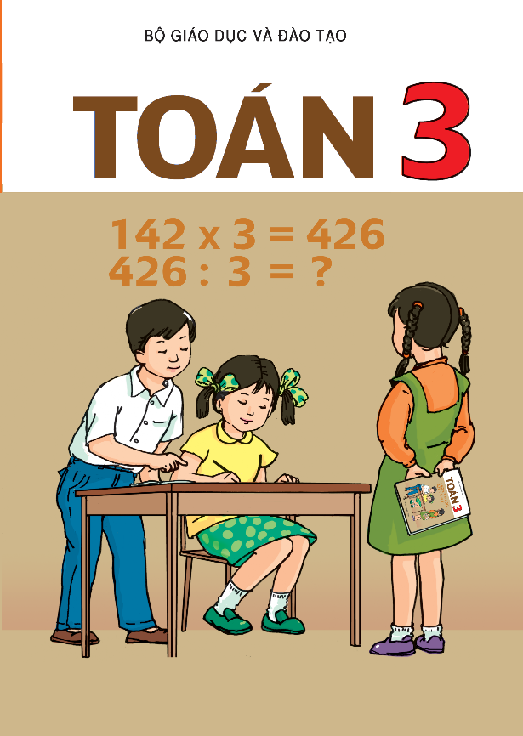
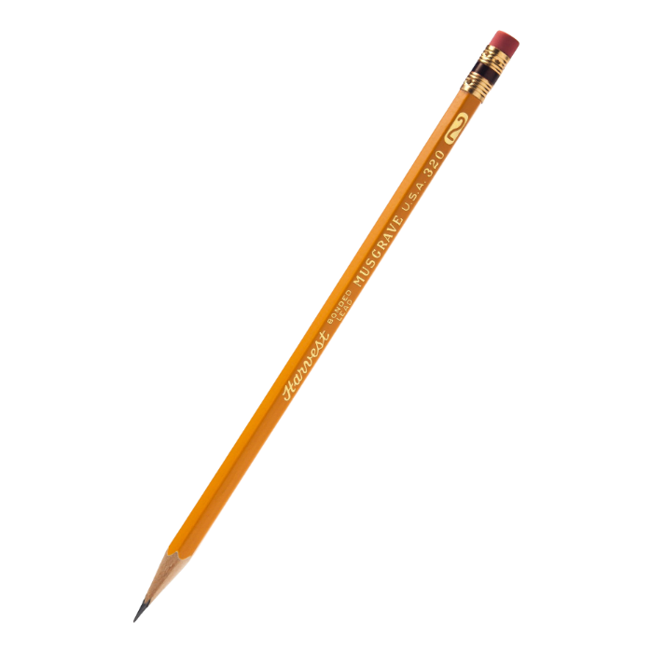



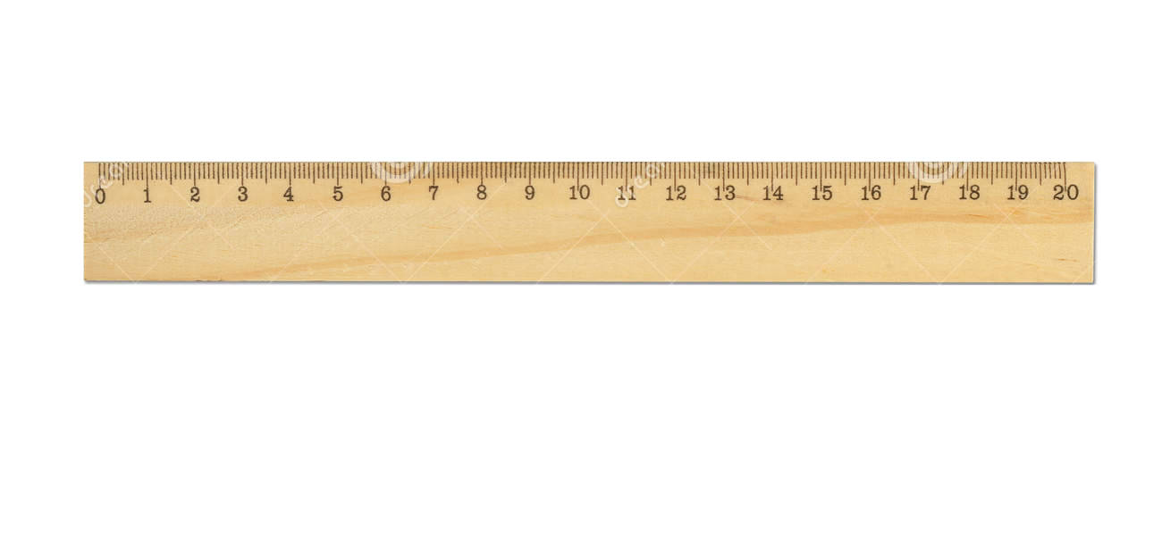

Những vật dụng cần chuẩn bị
1. Sách giáo khoa Toán
2. Bút mực
3. Bút chì
4. Vở
5. Tẩy
6. Thước kẻ

Slide 3
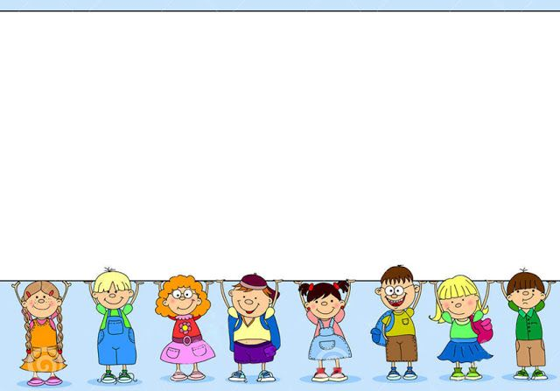
Toán
THỰC HÀNH ĐO ĐỘ DÀI
(SGK – TR.47)

Slide 4
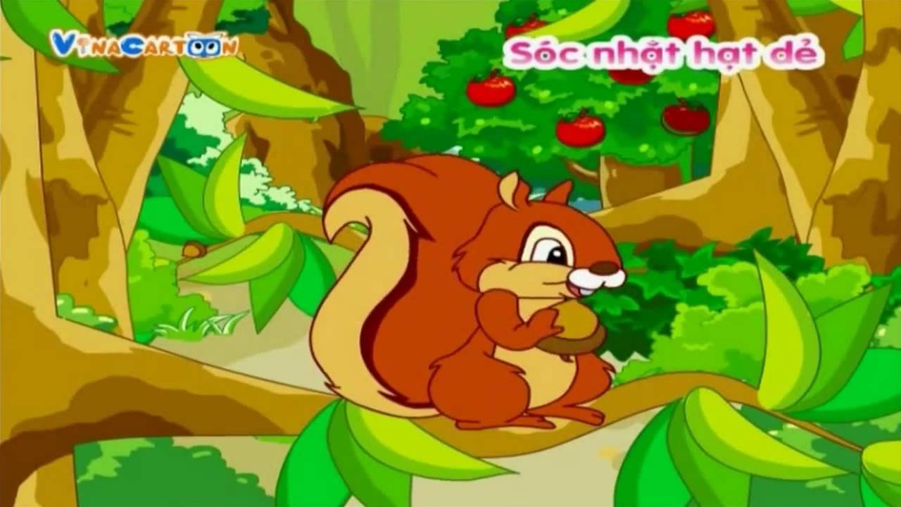
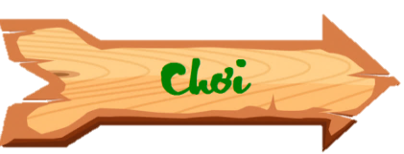

Slide 5


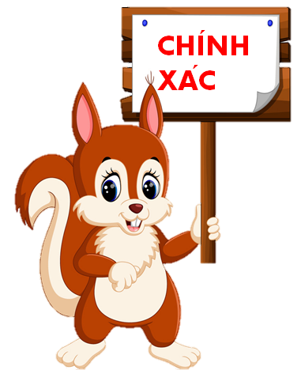

1m 4dm = ….dm
14
A. 14dm
A. 14dm
B. 140dm
C. 5dm

Slide 6

2m = ......cm
200
A. 2cm
B. 20cm
C. 200cm
C. 200cm

Slide 7

2m 5cm = .......cm
205
A. 7cm
B. 205cm
B. 205cm
C. 25cm

Slide 8



Toán
Thực hành đo độ dài
1. Hãy vẽ các đoạn thẳng có độ dài được nêu ở bảng sau:
Đoạn thẳng
Độ dài
AB
7cm
CD
12cm
EG
1dm 2cm

Slide 9


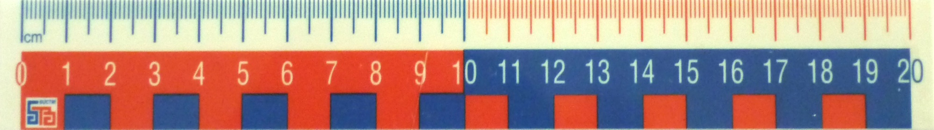
Toán
Thực hành đo độ dài
7cm
A
B
- Vẽ đoạn thẳng AB có độ dài 7cm.
Cách vẽ 1:
- Đặt thước, kẻ một đoạn thẳng bắt đầu từ vạch ghi số 0 đến vạch ghi số 7.
- Nhấc thước ra, ghi chữ A và B ở hai đầu đoạn thẳng. Ta có đoạn thẳng AB dài 7cm.

Slide 10
Toán
Thực hành đo độ dài
7cm
A
B
- Vẽ đoạn thẳng AB có độ dài 7cm.
Cách vẽ 2:
- Dùng thước kẻ sẵn một đường thẳng. Lấy điểm A trùng với vạch ghi số 0 và điểm B trùng với vạch ghi số 7.
- Nối 2 điểm với nhau, nhấc thước ra. Ta có đoạn thẳng AB dài 7cm.

Slide 11


Toán
Thực hành đo độ dài
Vẽ đoạn thẳng CD có độ dài 12cm.
12cm
C
D

Slide 12

Toán
Thực hành đo độ dài
Vẽ đoạn thẳng EG có độ dài 1dm 2cm.
- Đơn vị đo độ dài đoạn thẳng EG khác với đơn vị đo độ dài đoạn thẳng CD ở điểm nào?
Đoạn thẳng EG có 2 đơn vị đo.
- 1dm 2cm bằng bao nhiêu cm?
1dm 2cm = 12cm
- Vậy độ dài đoạn thẳng CD và đoạn thẳng EG như thế nào với nhau?
Độ dài 2 đoạn thẳng bằng nhau vì 1dm 2cm = 12cm

Slide 13
Toán
Thực hành đo độ dài
Vẽ đoạn thẳng EG có độ dài 1dm 2cm.
12cm
E
G

Slide 14
Toán
Thực hành đo độ dài
Em hãy nêu cách thực hiện vẽ một đoạn thẳng có độ dài cho trước ?
- Đặt thước, kẻ một đoạn thẳng bắt đầu từ vạch ghi số 0 đến vạch ghi số đo độ dài cho trước của đoạn thẳng.
- Nhấc thước, ghi tên ở 2 đầu đoạn thẳng vừa vẽ. Ta được đoạn thẳng cần vẽ.

Slide 15

Toán
Thực hành đo độ dài
2. Thực hành
Đo độ dài rồi cho biết kết quả đo:
a) Chiều dài cái bút của em;
b) Chiều dài mép bàn học ở nhà của em;
c) Chiều cao chân bàn học ở nhà của em.

Slide 16

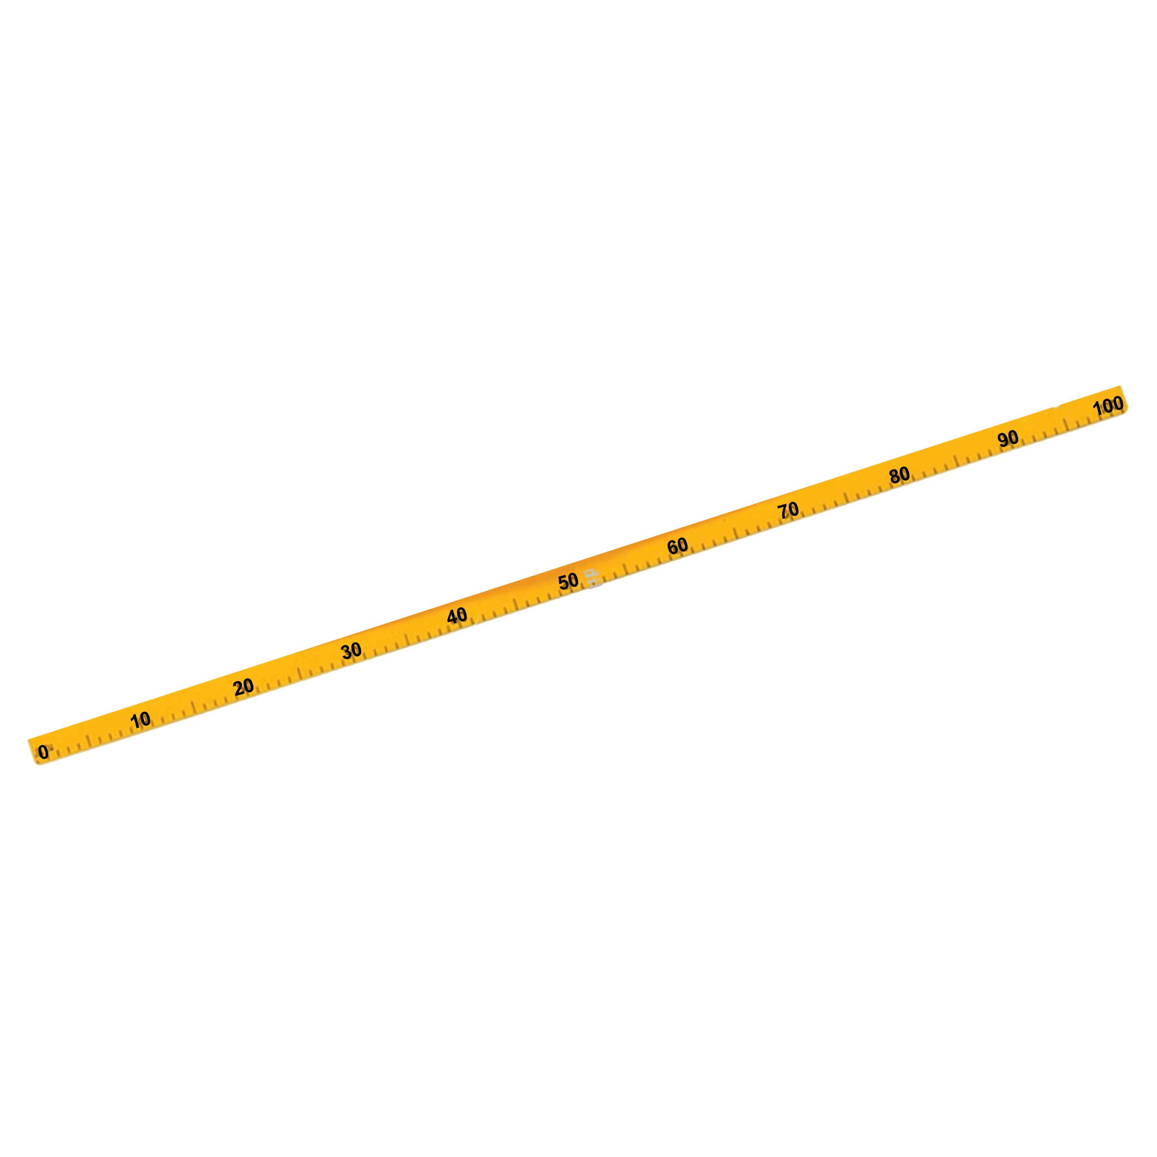

Toán
Thực hành đo độ dài
Một vài loại thước dùng để đo độ dài:
Thước thẳng

Slide 17


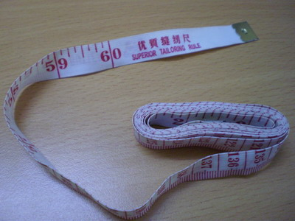
Một vài loại thước dùng để đo độ dài:
Toán
Thực hành đo độ dài
Thước dây

Slide 18
Toán
Thực hành đo độ dài
2. Thực hành:
Đo độ dài rồi cho biết kết quả đo:
a) Chiều dài cái bút của em;
13cm

Slide 19
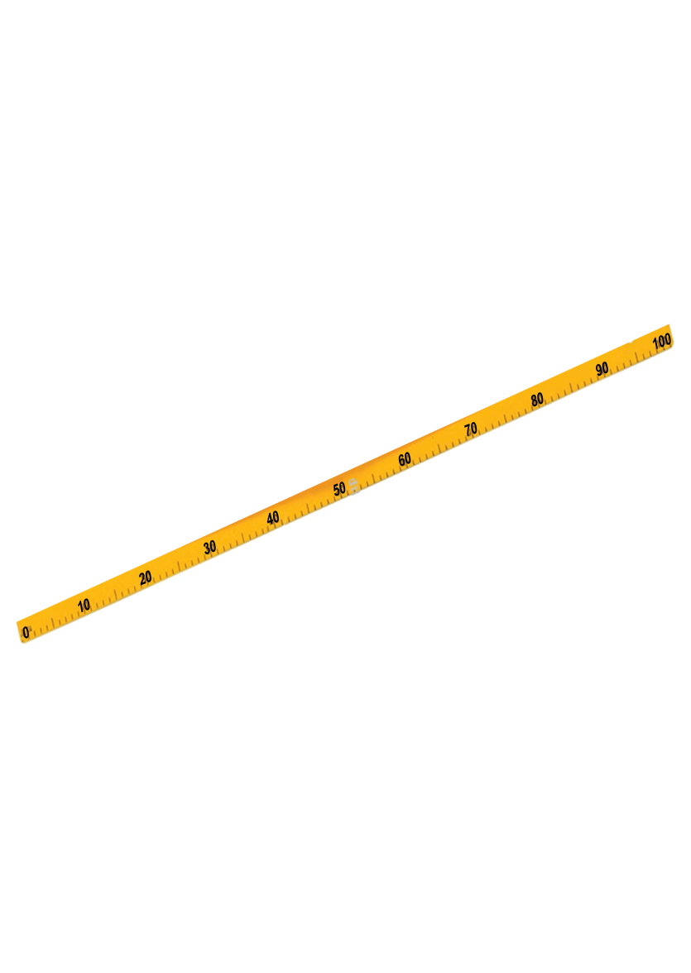
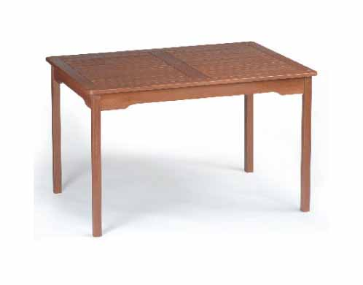
Toán
Thực hành đo độ dài
b) Đo độ dài mép bàn học của em;
X
- Mép bàn học của em dài: 110cm.

Slide 20

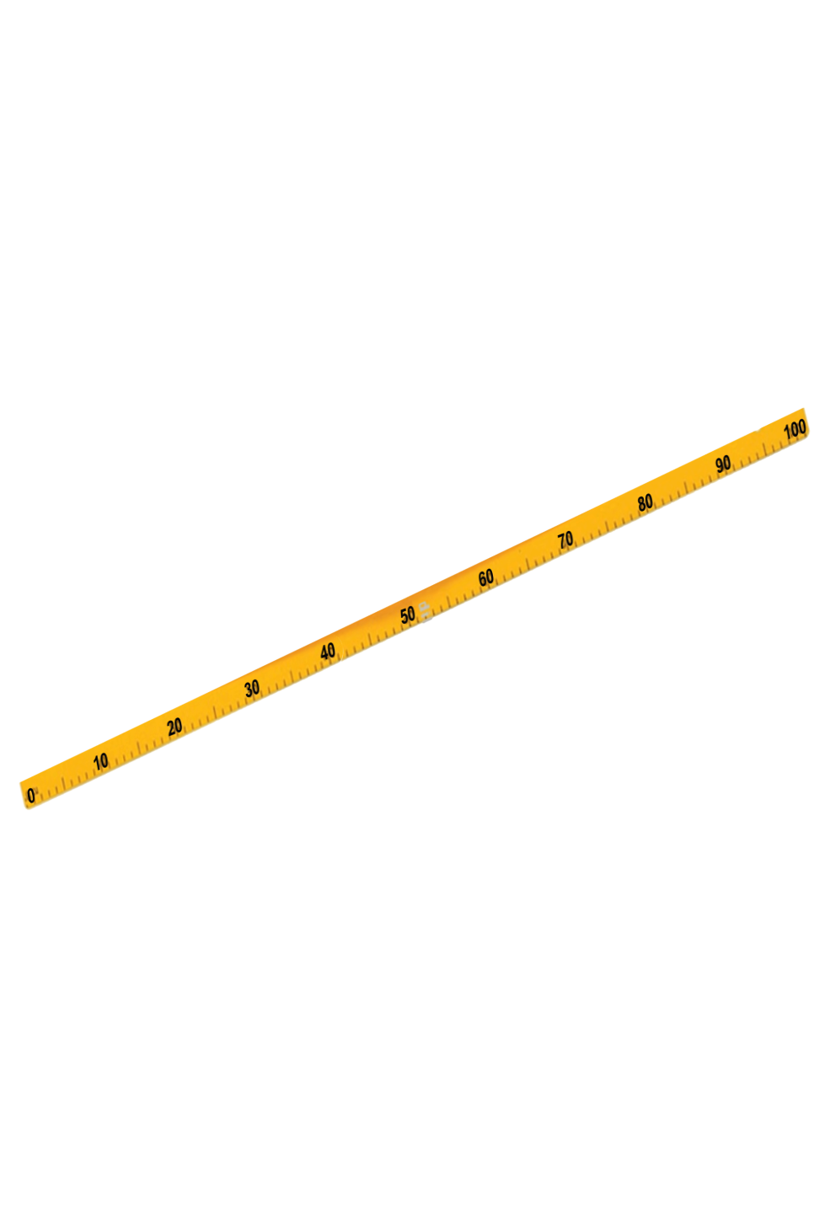
Toán
Thực hành đo độ dài
c) Đo chiều cao chân bàn học của em.
c)Chân bàn học của em cao: 65cm

Slide 21
Toán
Thực hành đo độ dài
Muốn đo độ dài 1 đồ vật ta làm thế nào?
- Áp sát thước vào vật cần đo, một đầu ứng với vạch ghi số 0. Đầu kia ứng với vạch ghi số nào, chính là độ dài của đồ vật đó.

Slide 22
Toán
THỰC HÀNH ĐO ĐỘ DÀI (TIẾP THEO)
(SGK – TR.48)

Slide 23


Toán
Thực hành đo độ dài (tiếp theo)
1. a) Đọc bảng (theo mẫu):
Tên | Chiều cao | Cách đọc
Hương | 1m32cm
Nam | 1m15cm
Hằng | 1m20cm
Minh | 1m25cm
Tú | 1m20cm
Hương cao một mét ba mươi hai xăng-ti-mét.
Nam cao một mét mười lăm xăng-ti-mét.
Hằng cao một mét hai mươi xăng-ti-mét.
Minh cao một mét hai mươi lăm xăng-ti-mét.
Tú cao một mét hai mươi xăng-ti-mét.

Slide 24
Toán
Thực hành đo độ dài (tiếp theo)
1a)
Tên | Chiều cao | Cách đọc
Hương | 1m 32cm | Hương cao một mét ba mươi hai xăng-ti-mét.
Nam | 1m 15cm | Nam cao một mét mười lăm xăng-ti-mét.
Hằng | 1m 20cm | Hằng cao một mét hai mươi xăng-ti-mét.
Minh | 1m 25cm | Minh cao một mét hai mươi lăm xăng-ti-mét.
Tú | 1m 20cm | Tú cao một mét hai mươi xăng-ti-mét.
1m 32cm
1m 15cm
1m 15cm
1m 25cm
b) Nêu chiều cao của bạn Minh và bạn Nam.
Chiều cao của bạn Minh là:
Chiều cao của bạn Nam là:
Trong 5 bạn, bạn nào cao nhất? Bạn nào thấp nhất?
Bạn cao nhất:
là bạn Hương
Bạn thấp nhất:
là bạn Nam

Slide 25

Toán
Thực hành đo độ dài (tiếp theo)
2. a) Đo chiều cao của các bạn ở tổ em rồi viết kết quả đo vào bảng sau:
b) Ở tổ em, bạn nào cao nhất? Bạn nào thấp nhất?
2. a) Đo chiều cao của các thành viên trong gia đình mình rồi viết kết quả đo vào bảng sau:
b) Ở nhà em, ai là người cao nhất? Ai là người thấp nhất?

Slide 26
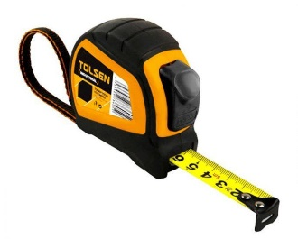
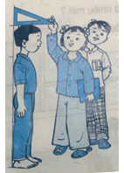
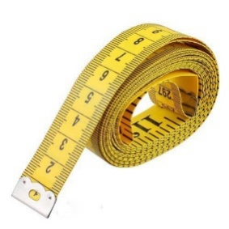
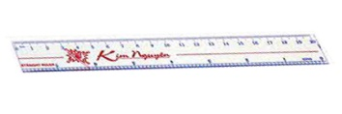
Toán
Thực hành đo độ dài (tiếp theo)
2. a) Đo chiều cao của các thành viên trong gia đình mình rồi viết kết quả đo vào bảng sau:
Thành viên (Tên) | Chiều cao
Bố
1m 70cm
Mẹ
Chị
Em

Slide 27
Toán
Thực hành đo độ dài (tiếp theo)
2. a)
Thành viên (Tên) | Chiều cao
Bố | 1m 70cm
Mẹ
Chị
Em
….
2. b) Ở nhà em , ai là người cao nhất? Ai là người thấp nhất?

Slide 28





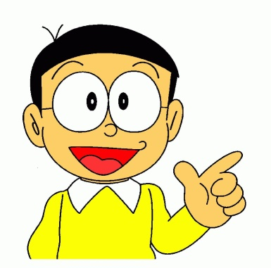

Câu 3: Em hãy đo chiều quyển vở?
…cm
Cánh cửa thần kì
A.
B.

Slide 29
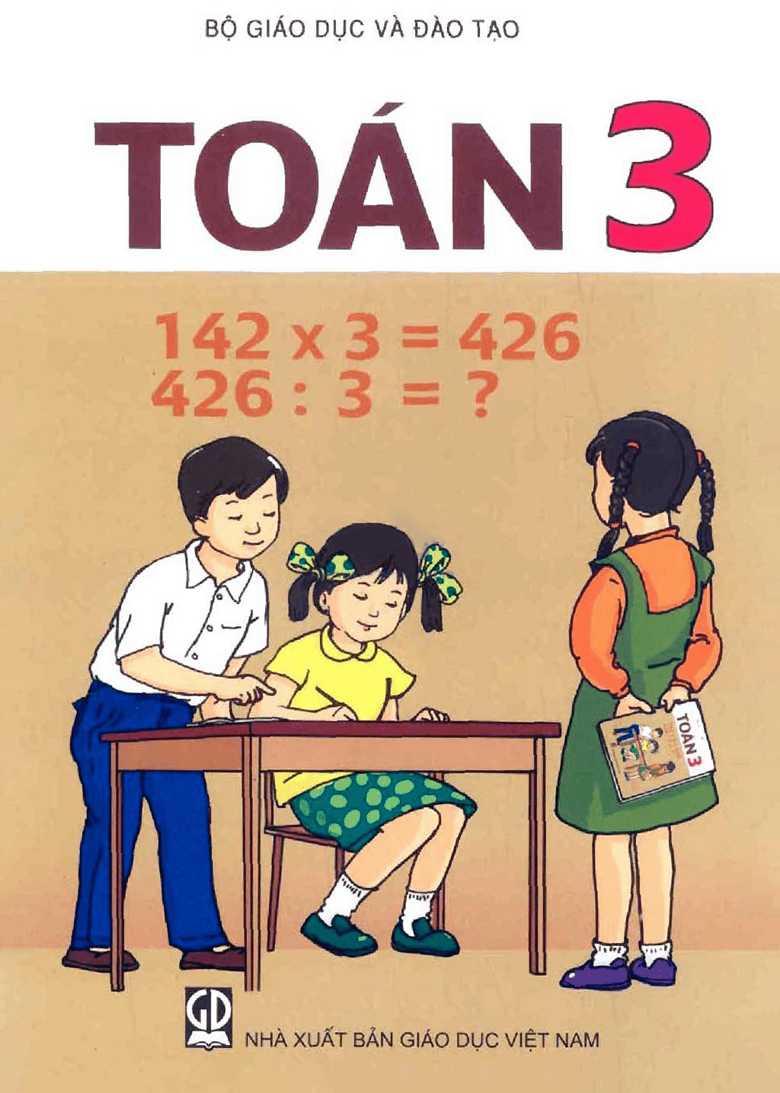





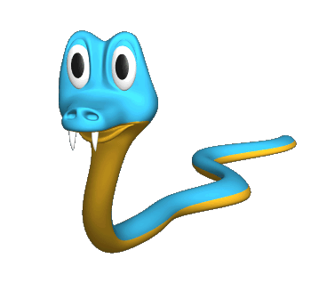
Câu 1: Em hãy đo chiều dài quyển sách Toán lớp 3?
05
04
01
03
02
…cm
A. 18cm
B. 24cm
C. 20cm

Slide 30

Câu 2. Em hãy đo chiều cao quyển vở?
05
…cm
04
01
03
02
A. 23cm
B. 20cm
C. 19cm

Slide 31


CHÚC CÁC EM HỌC GIỎI CHĂM NGOAN
XIN CHÀO VÀ HẸN GẶP LẠI

Slide 32





